Slide 1

LGPD: Lei Geral de Proteção de Dados
Giovani zanella, Alex c , Sofia E, Guilherme.

Slide 2

Introdução à LGPD
A LGPD surgiu com a intenção de proteger os dados de pessoas físicas e jurídicas, a legislação é obrigatória para a coleta, processamento e armazenamento de dados, para que os mesmos não sejam utilizados de forma inadequada.
O principal objetivo da acessibilidade computacional é garantir a privacidade dos dados do usuário e manter a transparência na utilização dos dados. e também controlar a coleta excessiva de dados

Slide 3
Princípios da LGPD
Finalidade
Necessidade
Qualidade
Os dados pessoais devem ser coletados com uma finalidade específica, informada ao titular de forma clara e objetiva.
A coleta deve ser limitada ao mínimo necessário para atingir a finalidade pretendida.
Os dados devem ser precisos, atualizados e relevantes para a finalidade pretendida.
Transparência
Os titulares dos dados têm o direito de informação transparente sobre o tratamento dos seus dados.

Slide 4
Direitos dos titulares dos dados
2. Retificação
1. Acesso
3. Portabilidade
4. \Oposição
O titular dos dados tem o direito de obter informações sobre quais dados estão sendo coletados, como estão sendo utilizados e com quem estão sendo compartilhados.
O titular dos dados pode solicitar a correção de informações incorretas.
O titular dos dados pode se opor à coleta ou uso de seus dados pessoais.
O titular dos dados tem o direito de receber uma cópia das informações que foram fornecidas a uma empresa.

Slide 5

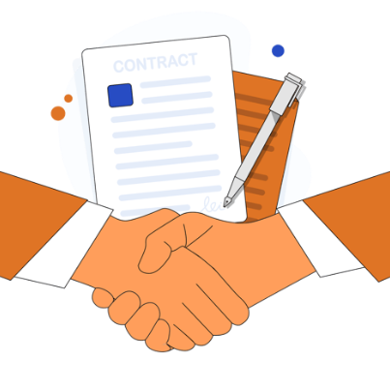

Obrigações dos controladores de dados
Segurança
Contratos
Auditoria
Os controladores de dados devem adotar medidas para proteger as informações pessoais dos titulares, evitando perda, roubo, ou vazamento.
Os contratos com outras empresas devem estabelecer as responsabilidades de cada parte em relação à proteção dos dados pessoais.
Os controladores devem realizar auditorias periódicas para avaliar a eficácia das medidas de segurança e conformidade com a lei.

Slide 6
Sanções e penalidades
Advertência
Multa simples, de até 2% do faturamento da empresa, limitada a R$ 50 milhões por infração
Multa diária
Bloqueio dos dados pessoais
Eliminação dos dados pessoais relacionados à infração
Publicização da infração
Proibição parcial ou total do exercício de atividades relacionadas a tratamento de dados.

Slide 7
Como se adequar à LGPD
1. Conscientização
2. Inventário
3. Análise de riscos
Realize treinamentos para todos os funcionários que lidam com dados pessoais.
Faça uma lista de todos os dados pessoais que sua empresa coleta e armazena.
Identifique as áreas de maior risco e implemente medidas para mitigar possíveis vulnerabilidades.

Slide 8
Perguntas frequentes sobre a LGPD
Qual é a base legal da LGPD?
Quem é responsável por cumprir a LGPD?
Quando a LGPD entrou em vigor?
A LGPD é baseada na Constituição Brasileira e no Marco Civil da Internet.
Todos os controladores de dados, ou seja, pessoas físicas ou jurídicas que realizem o tratamento de dados pessoais.
A LGPD entrou em vigor em setembro de 2020.
O que acontece se uma empresa não cumprir a LGPD?
A empresa está sujeita a multas e outras sanções, como bloqueio ou eliminação dos dados pessoais, e pode ter sua atividade proibida total ou parcialmente.

